Slide 1
CHÀO MỪNG CÁC EM ĐẾN VỚI TIẾT
Môn: TIẾNG VIỆT Lớp 1.

Slide 2

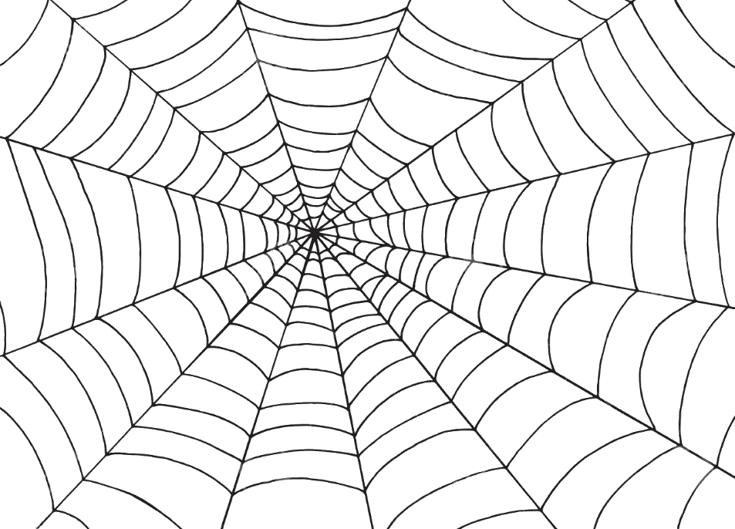


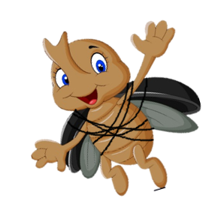
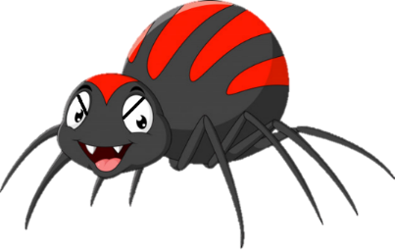


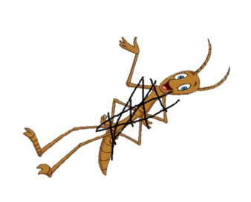

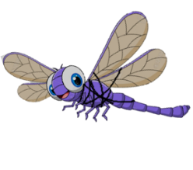
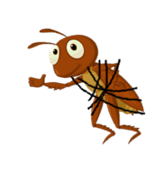


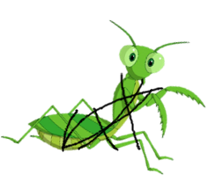
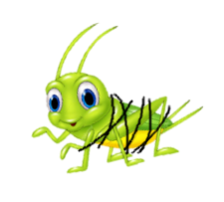
THOÁT KHỎI
LƯỚI NHỆN

Slide 3
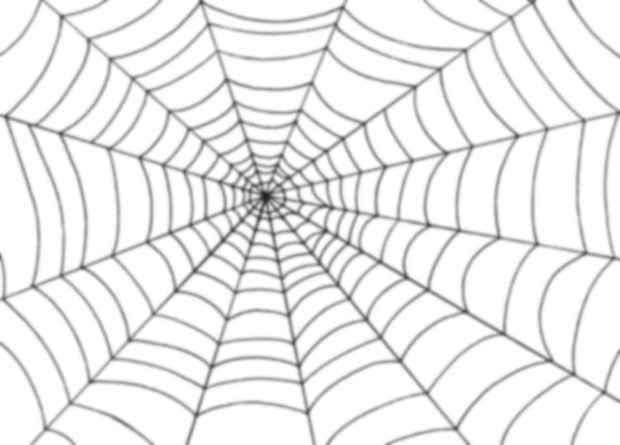
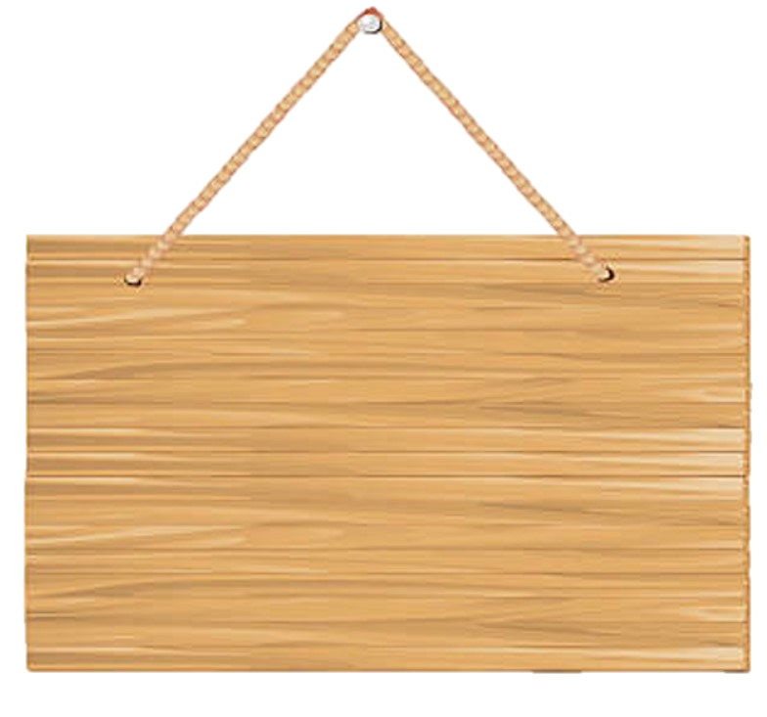

Các bạn côn trùng không may
bị vướng vào lưới nhện
Các em hãy giúp các bạn ấy
thoát khỏi lưới nhện bằng cách
trả lời thật nhanh và đúng các câu hỏi.
Các bạn côn trùng sẽ rất cảm ơn em đấy!

Slide 4





Ong Vàng
|
Bướm
Cánh Cam

Slide 5

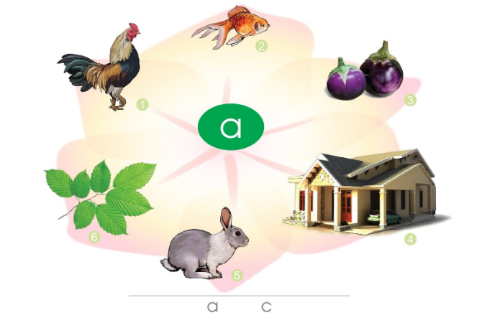
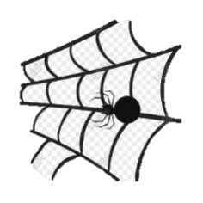
Tiếng nào có vần iu?
A. rìu
A. lưu

Slide 6


Đọc to các từ sau: cái rìu, cái địu, quả lựu, con cừu

Slide 7

Tiếng nào không chứa âm ưu
A. về hưu
B. cái rìu

Slide 8








Bài 46: ac ăc âc

Slide 9



Tiết 2

Slide 10
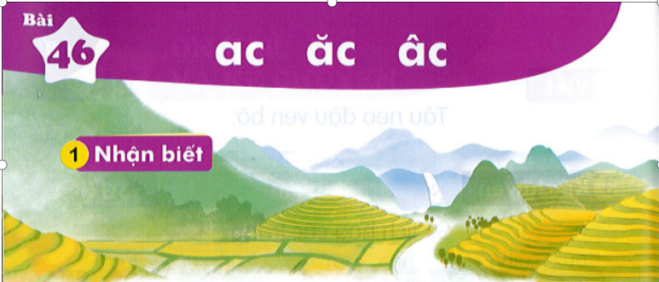
Tây Bắc có ruộng bậc thang, thác nước.

Slide 11
2.Đọc
ac ăc âc
th | ac
thác
lạc nhạc mặc nhắc gấc giấc

Slide 12
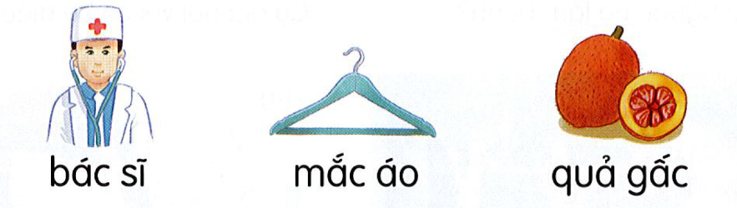
2
Đọc

Slide 13
Viết Bảng

Slide 14

3
Vieát

Slide 15
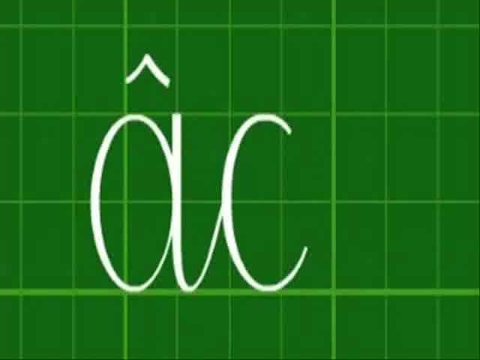
3
Vieát

Slide 16

3
Vieát

Slide 17
3
Viết bảng
ǯǯǯǯǯǯǯǯǯǯǯǯǯǯǯǯǯǯǯǯǯ
ǯǯǯǯǯǯǯǯǯǯǯǯǯǯǯǯǯǯǯǯǯ
ǯǯǯǯǯǯǯǯǯǯǯǯǯǯǯǯǯǯǯǯǯ
ǯǯǯǯǯǯǯǯǯǯǯǯǯǯǯǯǯǯǯǯǯ
ǯǯǯǯǯǯǯǯǯǯǯǯǯǯǯǯǯǯǯǯǯ
ac ăc âc
mắc áo quả gấc

Slide 18
Tiết 2

Slide 19

3
Tập viết
ac
ăc
âc
mắc áo
quả gấc

Slide 20
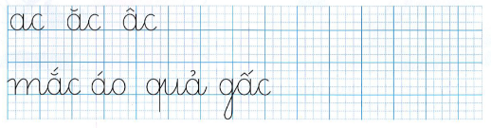
3
Tập viết

Slide 21

ac
ăc
âc
mắc áo
quả gấc

Slide 22
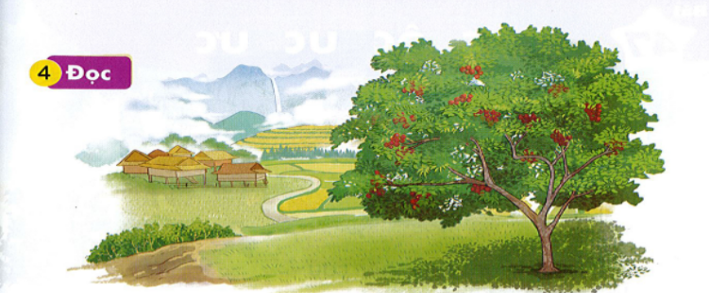
Nếu lên Tây Bắc, bạn hãy đến Sa Pa. Vào mùa hè, mỗi ngày ở đây như có bốn mùa. Sa Pa có Thác Bạc, có Cầu Mây, có các bản Tả Van, Tả Phìn, Sín Chải.

Slide 23
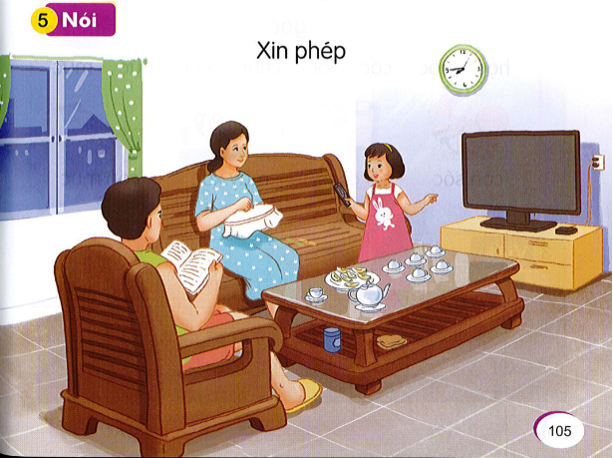

Slide 24







Củng cố
Hộp quà bí mật
mặc
mắc áo
bác sĩ
bậc thang

Slide 25
Dặn dò
Tìm những từ ngữ chứa các vần ac, ăc, âc.

